Slide 1

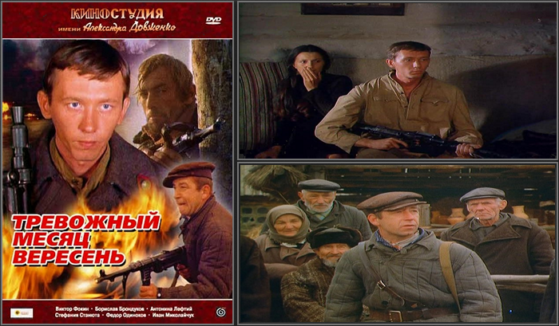


Slide 2
«Трево́жный ме́сяц ве́ресень» — советский художественный фильм Леонида Осыки, снятый по одноимённой повести Виктора Смирнова в 1976 году.
В сентябре 1944 года в родное село Глухари в украинском Полесье возвращается после тяжёлого ранения разведчик Иван Капелюх.
Немецких солдат, недавно изгнанных из этих земель, сменили бандиты, которые так же устраивают расправы над мирным населением. Для борьбы с ними формируются истребительные батальоны, или сокращенно «Ястребки».
2

Slide 3
Отзывы о фильме «Тревожный месяц вересень».
….. Режиссер правдиво показывает Полесье 1944 года, а именно небольшое, запуганное бандитами село Глухари, в котором традиционные украинские хаты-мазанки чередуются с деревянными избами; местных жителей, чьи сомнения и страхи еще нужно преодолеть красноармейцу Ивану Капелюху, который, несмотря на ранение, согласился на практически смертную должность "ястребка". Очень интересным оказался выбор на главную роль актера Виктора Фокина. Простой и не со
13

Slide 4
стальными бицепсами, нескладный и худой, с парень,отнюдь не героической внешности не со стальными бицепсами, нескладный и худой, с впалыми щеками и светлыми грустными глазами, он по сути выполняет ту же функцию, что и актер А.Болтнев в "Иване Лапшине" - подчеркнуть ту же подлинность, простоту и жертвенность персонажа. Ничего от киногероя. Если бы роль играл кто-то типа И.Гаврилюка или Ю.Богатырева - все бы разрушилось. Каждое действие Капелюха - это преодоление... Оператор С.Шахбазян всячески старается избежать красивостей в
14

Slide 5
пейзажах, лицах, подчеркивая обыденность; преобладает темно-коричневая гамма. Актеры подобраны просто великолепно, почти все украинцы - они подлинны, потому не играют, а живут на экране. Их говор, интонации речи неповторимы.
15

Slide 6
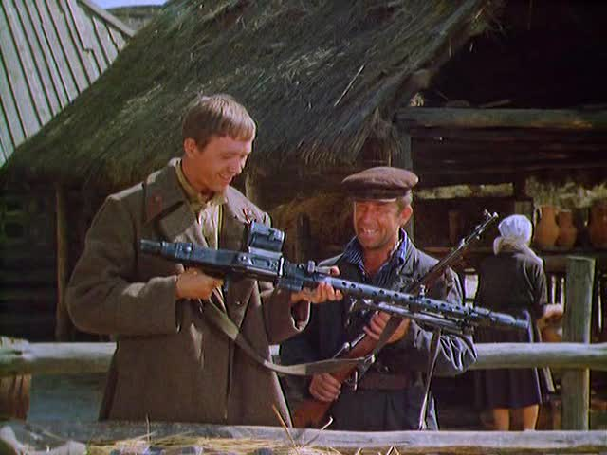
Кадр из фильма «Тревожный месяц вересень».
16

